Slide 2
一 捕获光能的色素和结构
学习目标：
1.掌握提取和分离绿叶中色素的方法
2.说出绿叶中色素的种类和作用
3.简述叶绿体的结构与功能

Slide 3
实验：绿叶中色素的提取和分离
探究一
实验原理
色素提取的原理：
色素能溶解在有机溶剂无水乙醇中
色素分离的原理：
各种色素在层析液中的溶解度不同，随层析液在滤纸条上的扩散速度也不同。
溶解度高，扩散速度快，位于上面
溶解度低，扩散速度慢，位于下面

Slide 4
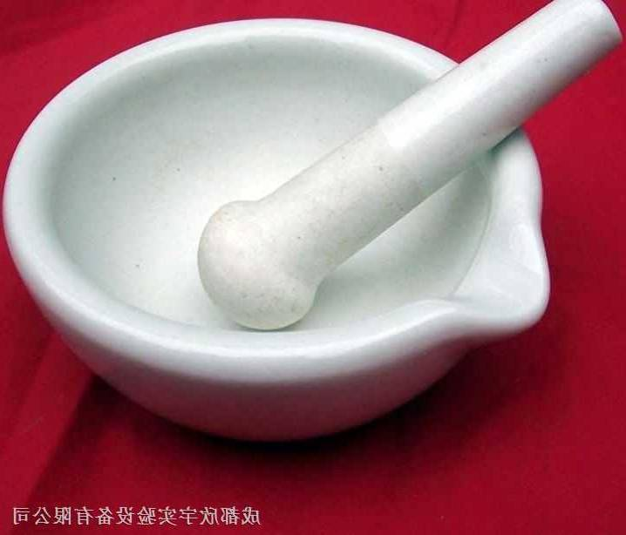
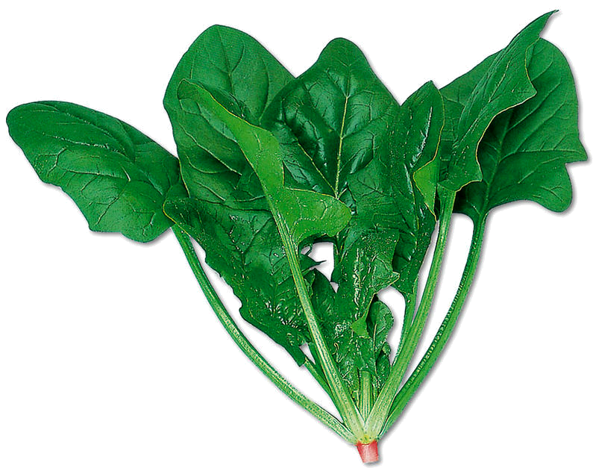
2、实验步骤：
（1）研磨绿叶提取色素：
研磨绿叶时需加入：
①加无水乙醇
溶解色素
②加碳酸钙粉
保护色素
③加二氧化硅
研磨充分

Slide 5
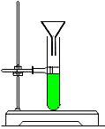
（2）过滤色素，收集滤液：
过滤时用单层尼龙布

Slide 6


（3）制备滤纸条，划滤液细线：
毛细吸管
细
使色素带清晰并防止重叠
直
滤液细线
浓
滤纸条

Slide 7
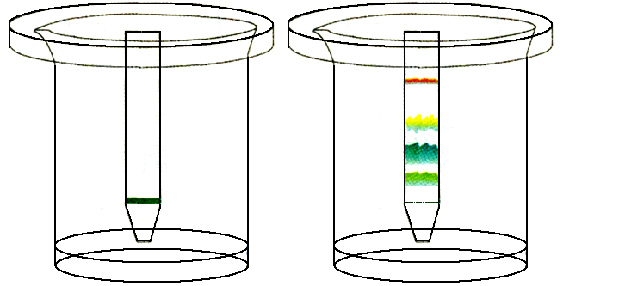
（4）用纸层析法分离色素：
胡萝卜素（橙黄色）
类胡萝卜素（1/4）
叶黄素（黄色）
叶绿素a（蓝绿色）
叶绿素（3/4）
叶绿素b（黄绿色）
1、滤纸上何种色素带最宽？何种最窄？说明什么？
2、在层析液中溶解度最大的色素？相邻色素带距离最远的两种色素？

Slide 8
思考
1、色素提取液呈淡绿色的原因？
2、色素带不整齐的原因？
3、滤纸条上看不到色素带的原因？
(1)研磨不充分，色素未能充分提取出来
(2)称取绿叶过少或加入无水乙醇过多，色素溶液浓度小
(3)未加碳酸钙或加入过少，色素分子部分被破坏
（4）叶片不新鲜。
（1）画滤液细线时，细线没有做到细且直，使色素彼此重叠
（2）滤纸条一端两角剪得不对称。
滤液细线接触到层析液

Slide 9
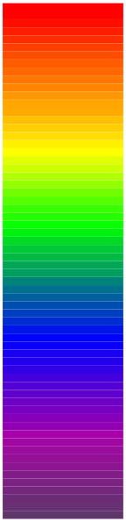
色素的吸收光谱及功能：
叶绿素溶液
绿叶中的色素主要吸收红光和蓝紫光

Slide 10
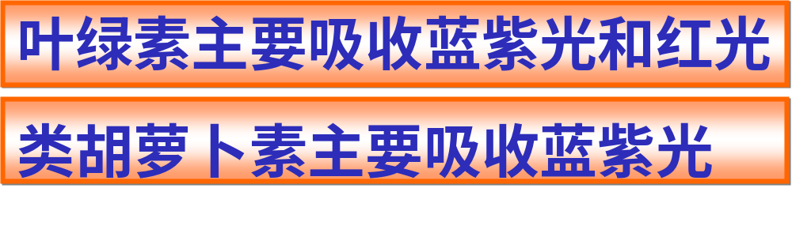
叶
绿
素
b
光合色素吸收光谱
叶
绿
素
a
类胡萝卜素
波长/nm
400
500
600
700

Slide 11
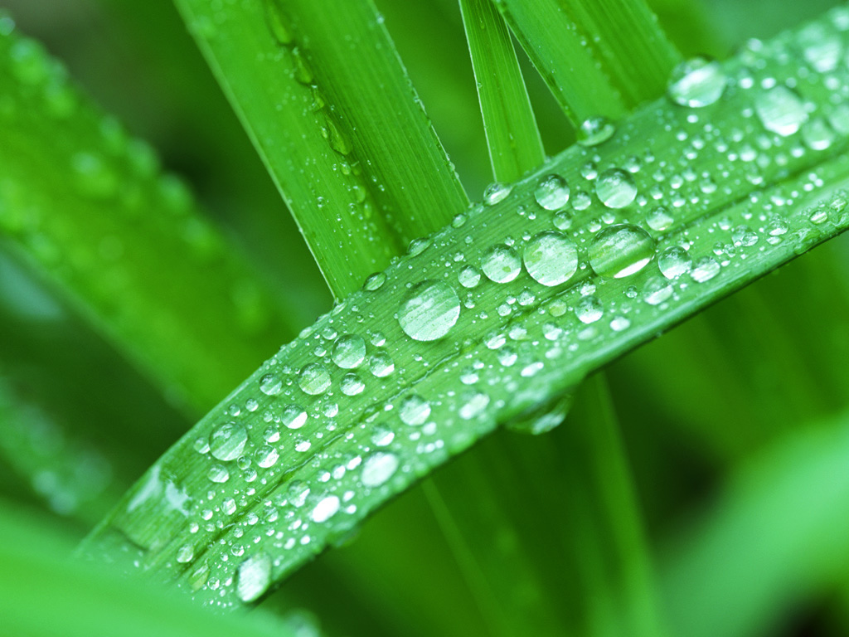
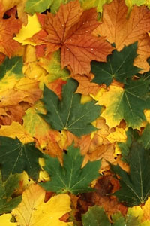
与生活的联系
1 叶片呈现绿色的原因是什么？
叶绿素对绿光吸收最少，绿光被反射出来，所以叶片呈现绿色。
2 为什么许多植物到了秋天叶子就变黄了？
气温降低，叶绿素易分解，而胡萝卜素和叶黄素则比较稳定，所以叶子呈现黄色。

Slide 12
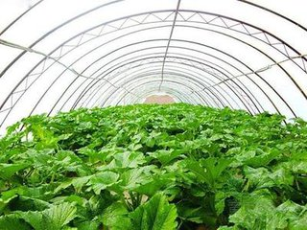
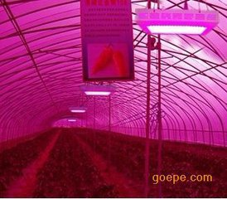
3、温室大棚选用什么颜色的玻璃或补充光源？
无色透明大棚：能透过各种色光，光合效率最高。
红光和蓝紫光有利于光合作用进行。

Slide 13
资料
捕获光能的色素存在于哪里呢？
１、1817年 法国科学家首次从植物中分离出叶绿素。
２、1865年 德国植物学家萨克斯
叶绿素集中在叶绿体结构中

Slide 14
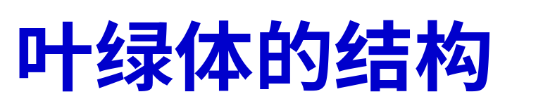
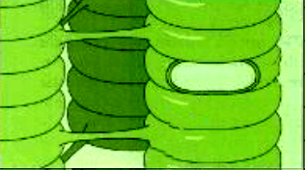
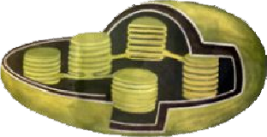
探究二
温故而知新
基质多种酶
类囊体
色素和酶
内膜
基粒
外膜

Slide 15
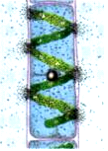
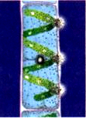
探究三
叶绿体的功能
1880年，恩格尔曼(C.Engelmann)的实验
极 细 光 束
完 全 曝 光
结论：叶绿体是光合作用的场所

Slide 16
恩格尔曼实验的巧妙之处？
选材好。
水绵的叶绿体呈螺旋式带状，便于观察；
用好氧细菌可确定释放氧气的部位。
设计妙。
没有空气的黑暗环境排除了氧气和光的干扰；
用极细的光束照射，叶绿体上可分为光照多和光照少的部位，相当于一组对比实验。

Slide 17
课堂小结
1.绿叶中色素的提取和分离的原理、过程及注意事项
2.四种色素的特点及作用
3.叶绿体的结构和功能

Slide 18
光合作用的原理和应用
光合作用的概念
指绿色植物通过叶绿体，利用光能，把二氧化碳和水转化成储存着能量的有机物，并且释放出氧气的过程。
光能
CO₂＋H₂O （CH₂O）＋O₂
叶绿体
光合作用的探究历程：

Slide 19
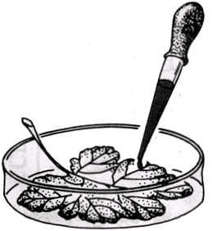
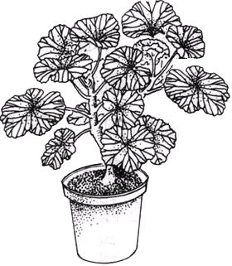
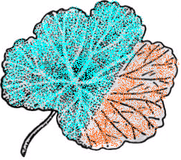

1864年，（德）萨克斯(J.V.Sachs)的实验
酒精
水
结论：光合作用产生了淀粉

Slide 20
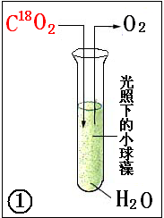
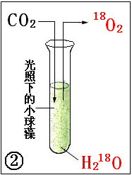
1941年，鲁宾(S.Ruben)和卡门(M.D.Kamen)的实验
实验方法：同位素标记法
结论：光合作用释放的氧气来自水

Slide 21
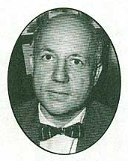
20世纪40年代，美国卡尔文
用¹⁴C标记¹⁴CO₂，供小球藻进行光合作用，探明了CO₂中的C的去向，称为卡尔文循环。
¹⁴CO₂ → ¹⁴C₃ → (¹⁴CH₂O)
总结光合作用的反应式
光能
CO₂＋H₂O （CH₂O）＋O₂
叶绿体

Slide 22
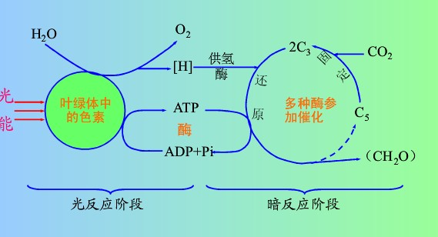
光合作用的过程

Slide 23
光反应与暗反应的比较
项目 | 光反应 | 暗反应
场所
条件
物质变化
能量变化
类囊体的薄膜
叶绿体基质
色素、光、酶
多种酶、ATP和[H]
水的光解 ： 2H₂O 4[H]+O₂
酶
CO₂的固定：CO₂+C₅ 2C₃
光
C₃的还原：
2C₃ （CH₂O）＋C₅
ATP的合成 ： ADP+Pi+能量 ATP
酶
[H], ATP
酶
光能转变成ATP中活跃的化学能
ATP中活跃的化学能转变成有机物中稳定的化学能
Notes:
需叶绿素、光、酶

Slide 24
注意:
光反应和暗反应是一个整体,二者紧密联系,缺一不可。光反应阶段为暗反应阶段提供能量（ATP）和还原剂[H] ，暗反应阶段产生的ADP和Pi为光反应阶段合成ATP提供原料。
①ATP和[H]参与暗反应中C₃还原，而不参与CO₂的固定
②光合作用光反应合成的ATP只用于C₃还原，不能用于其他生命活动
③细胞呼吸中的[H]与光合作用中的[H]是不是一种物质？

Slide 25
思考
①CO₂中的C的转移途径？
CO₂和H₂O中O原子的转移途径？
②描述光合作用过程中[H]、ATP、ADP的运动方向。
¹⁴CO₂ → ¹⁴C₃ → (¹⁴CH₂O)
H₂ O→ O₂
CO₂ → (CH₂O) ＋ H₂ O
[H]和ATP：类囊体薄膜→叶绿体基质
ADP：叶绿体基质→类囊体薄膜

